Slide 1
EL GAD PARROQUIAL ONCE DE NOVIEMBRE RINDE CUENTAS A SUS MANDANTES DEL PERIODO DE ENERO A DICIEMBRE 2015

Slide 2
GESTIÓN EN EL GAD PROVINCIAL

Slide 3
Gestión para firmar un convenio para la forestación entre el GAD Provincial y GAD Parroquial

Slide 4
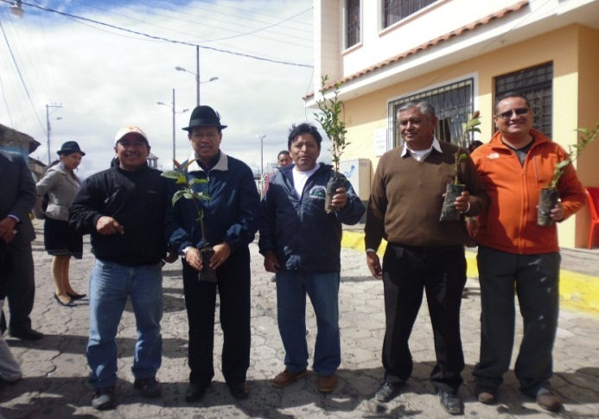
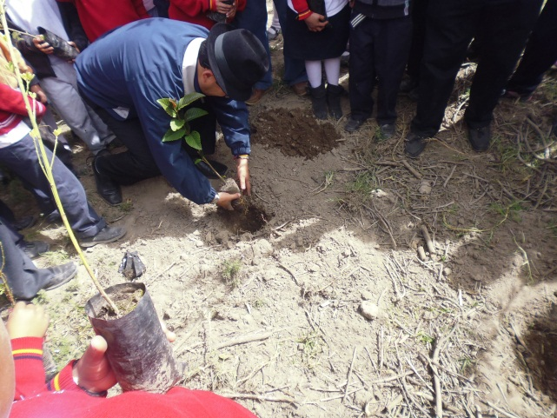
Se realizó la entrega de las plantas a la Parroquia fue un convenio con el Consejo Provincial para la restauración forestal de la Parroquia ONCE DE NOVIEMBRE.

Slide 5
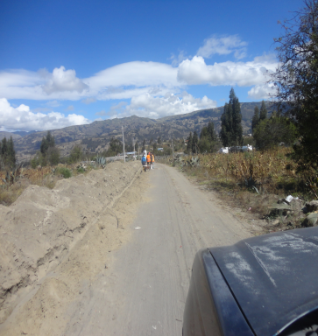
Gestión para asfaltar la vía San Juan - Cristo Rey, se coordinó con el Ingeniero contratista y moradores del sector.

Slide 6
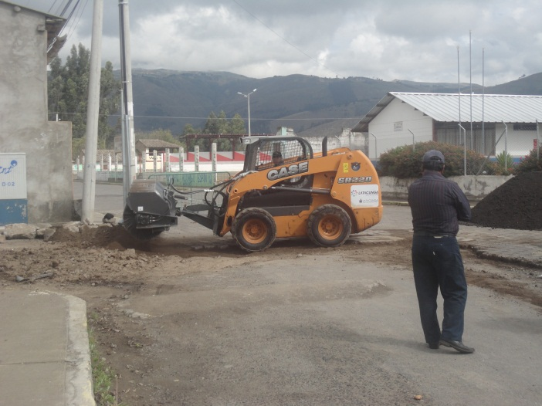
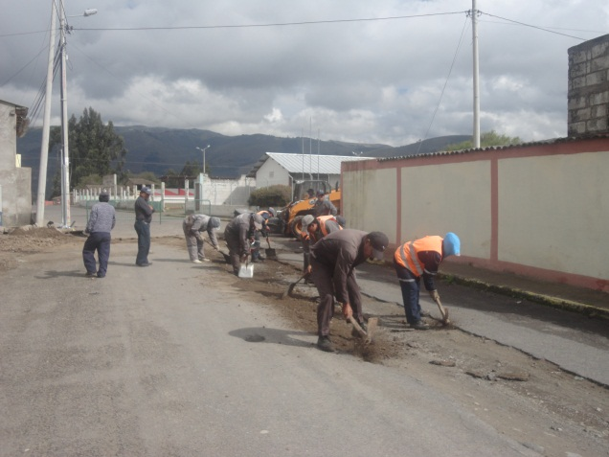
Gestión para traer la maquinaria para arreglo de las vías de la Parroquia.

Slide 7
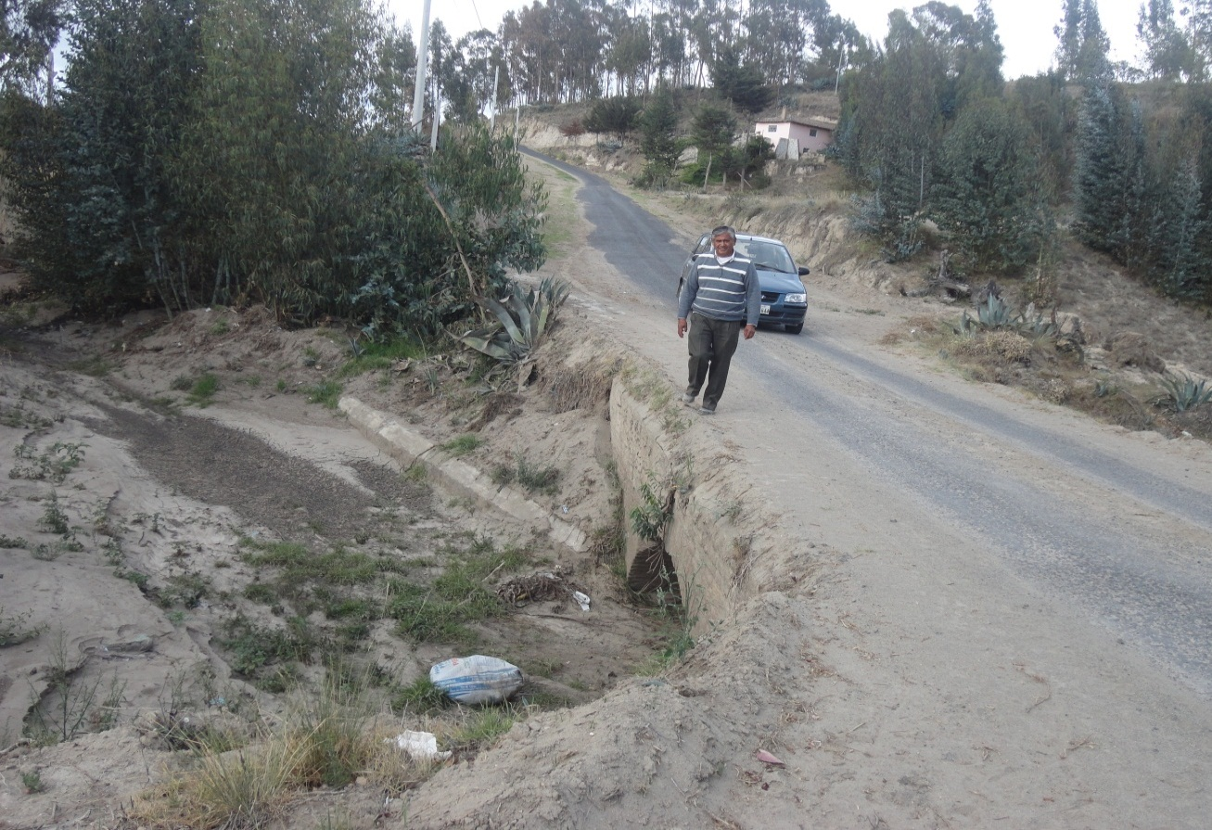
Gestión para traer la maquinaria para la limpieza de los puentes de los barrios Cristo Rey y San Pedro

Slide 8
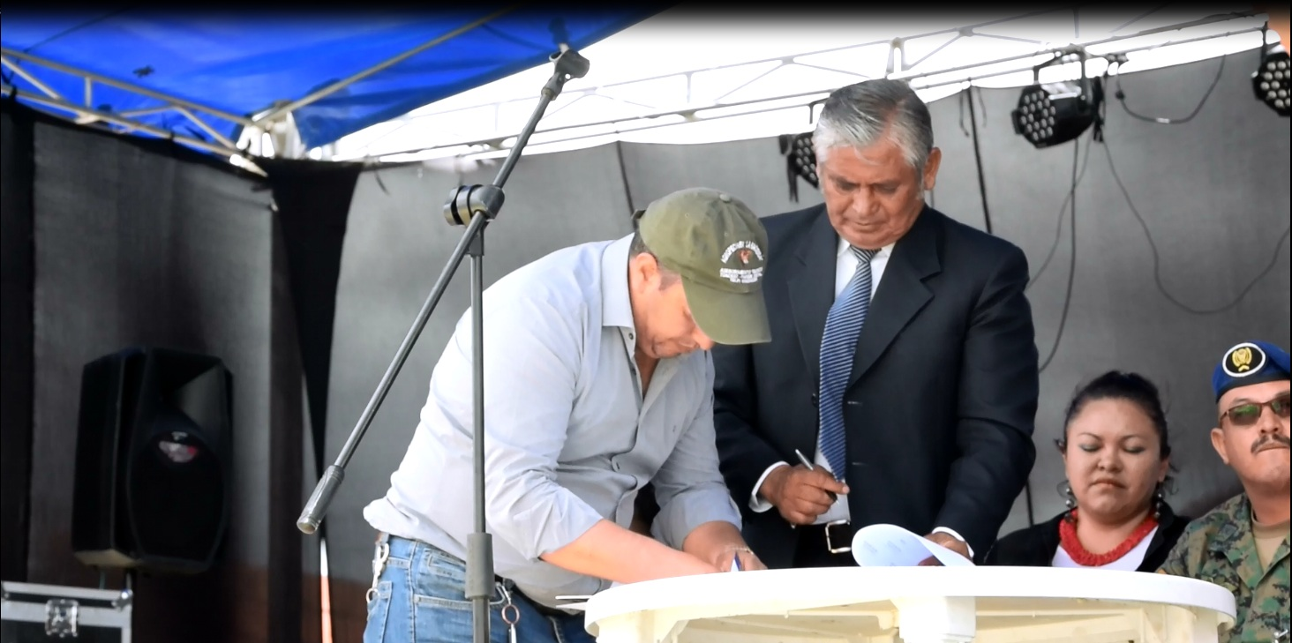
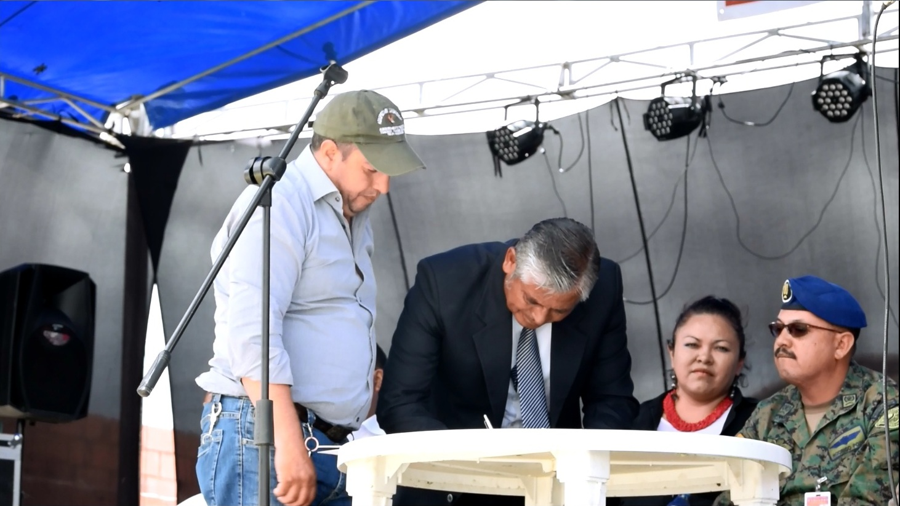
Firma del Convenio con el Sr. Prefecto para la Escuela de Fútbol en la Parroquia Once de Noviembre.

Slide 9
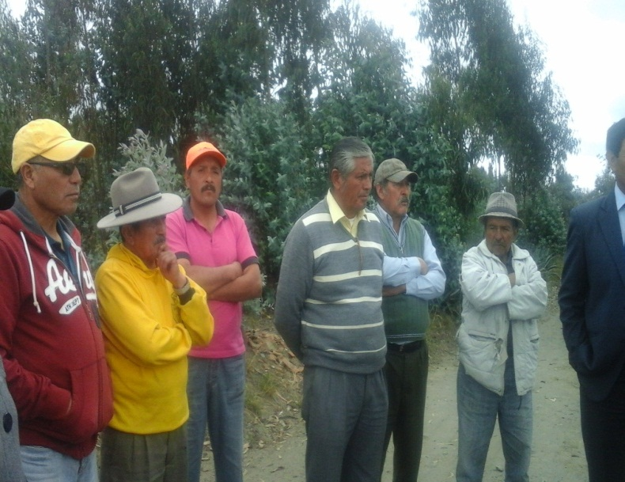
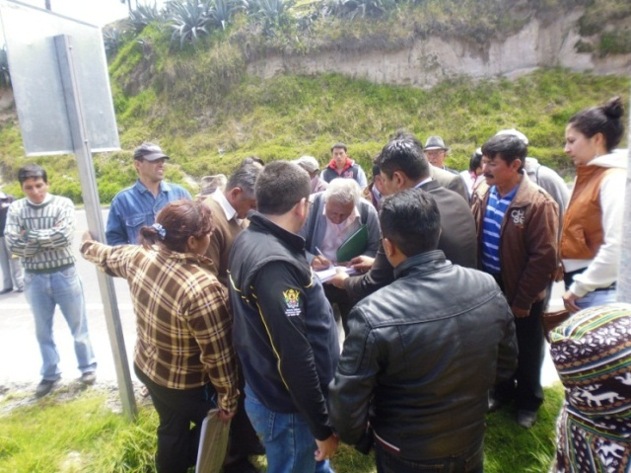
Se aprobó los límites definitivos entre las Parroquias la Victoria y Once de Noviembre, dando a favor de la Parroquia Once de Noviembre con 40 hectáreas.

Slide 10
GESTIÓN PARA TRAER EL TANQUERO DE AGUA PARA REGAR EL ESTADIO

Slide 11
GESTIÓN EN EL GAD MUNICIPAL

Slide 12
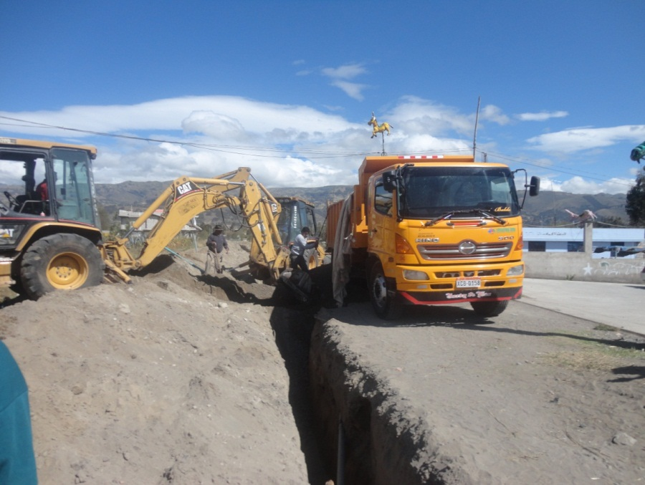
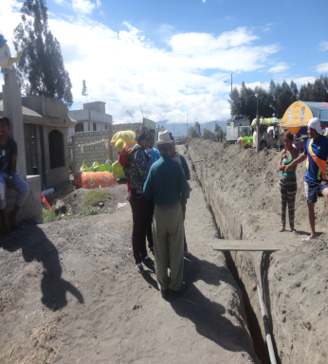
Gestión en el MUNICIPIO para terminar de enterrar la tubería del alcantarillado en el barrio Cristo Rey.

Slide 13
Gestión para el adoquinado en el Barrio Angamarca.

Slide 14
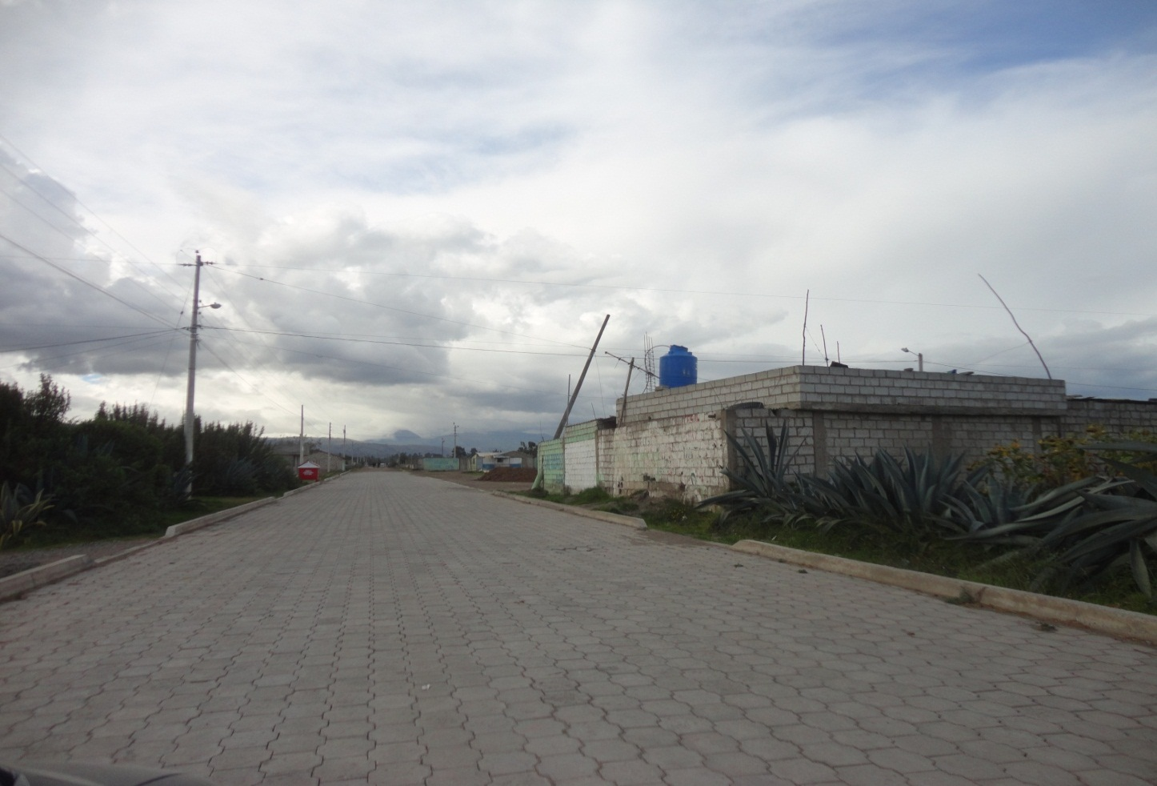
Gestión para el adoquinado en el barrio Las Parcelas.

Slide 15
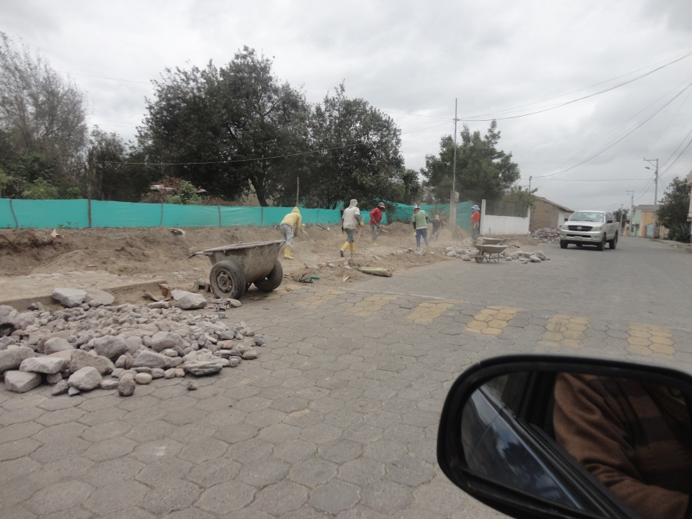
Gestión para terminar las aceras y bordillos en los barrios Centro y la Unión

Slide 16
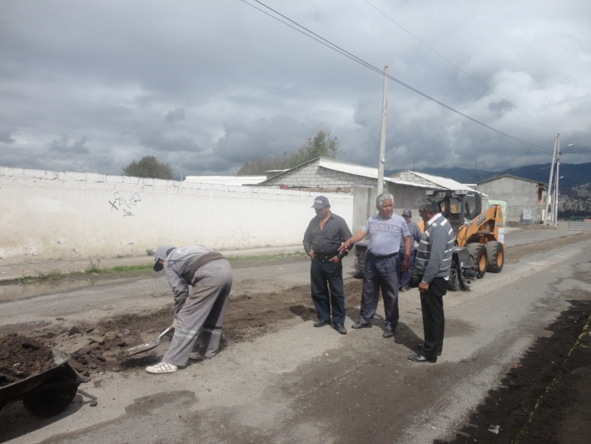
Gestión para el bacheo y arreglo de las vías de la Parroquia.

Slide 17
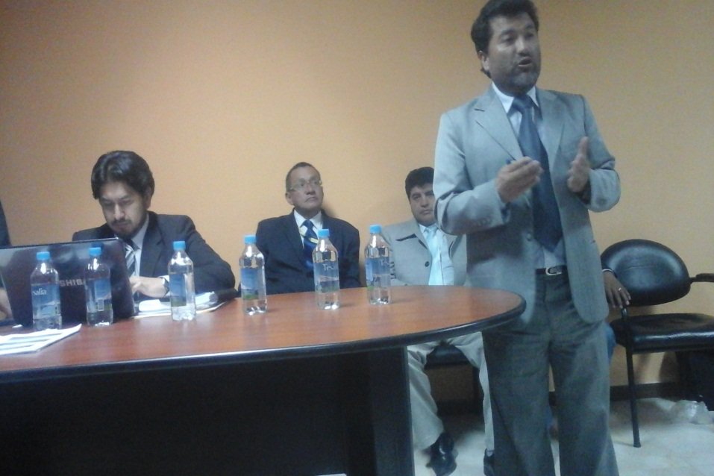
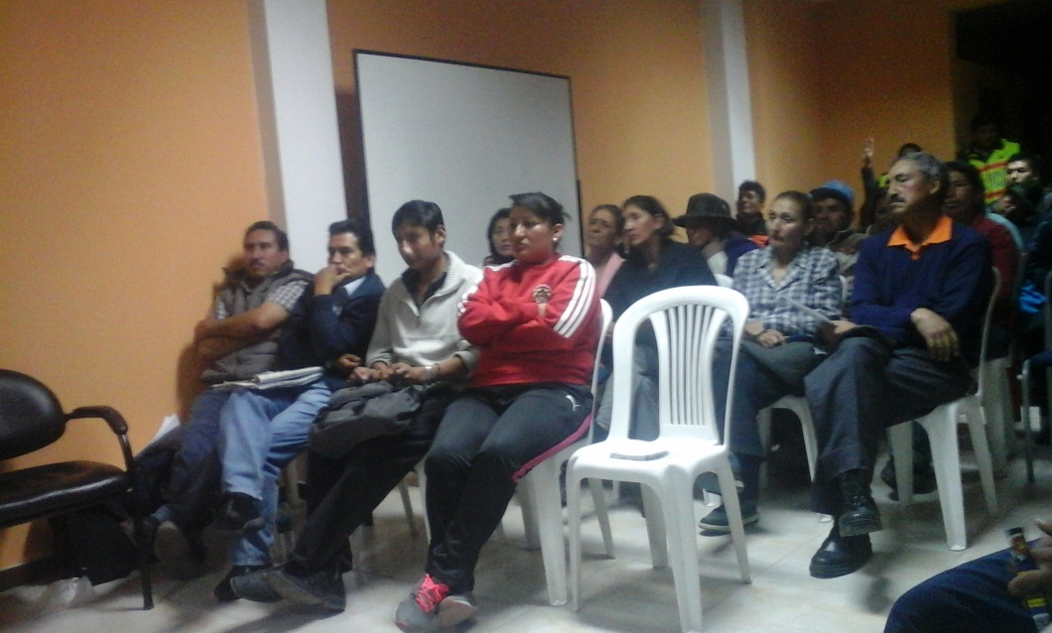
Se realizó el presupuesto participativo de la Parroquia con los presidentes de los barrios, y los señores concejales del GAD MUNICIPAL.

Slide 18
Se coordinó la definición de los límites entre las Parroquias: Poalo, Eloy Alfaro y la Victoria, conjuntamente con el Arquitecto Herrera Director de Avalúos y catastros donde se recuperó 40 hectáreas. a favor de la Parroquia.

Slide 19
Gestión para bachear las vías de la Parroquia

Slide 20
Gestión para traer el tanquero de agua y distribuir en el barrio San Alfonso

Slide 21
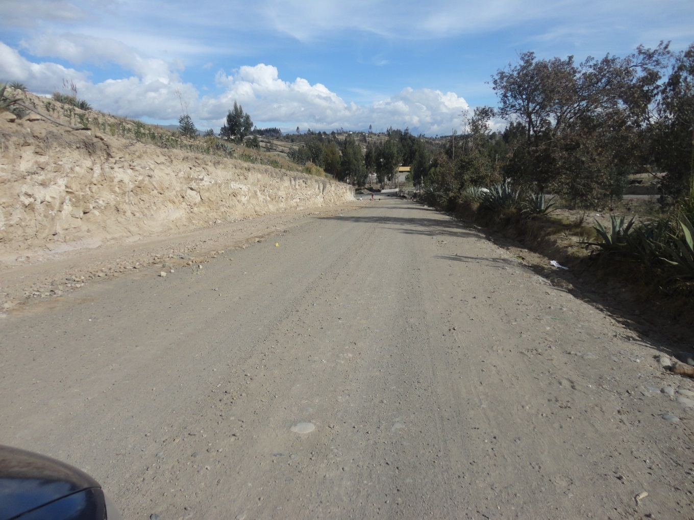
Gestión para lastrar una parte de la vía San Alfonso - Plaza Arenas

Slide 22
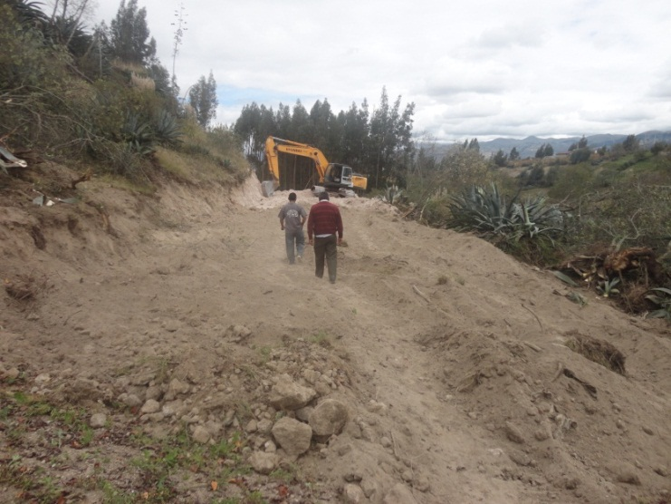
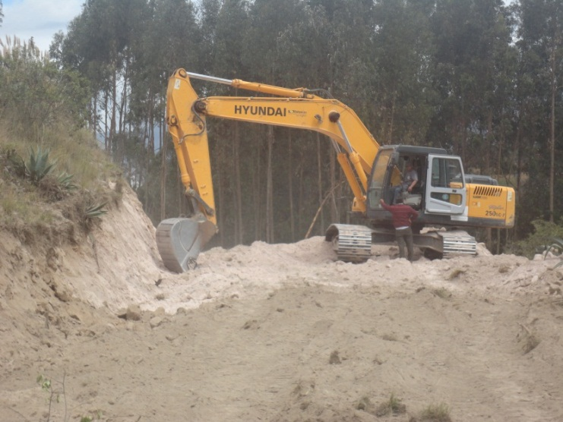
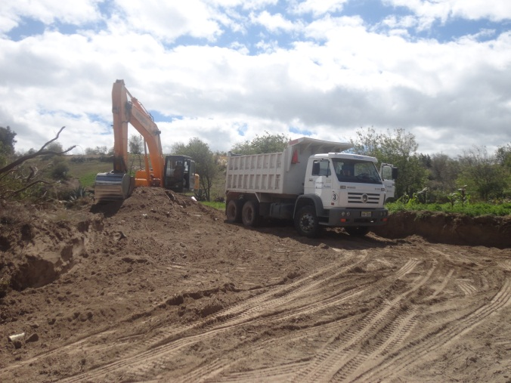
Gestión para la apertura de la vía Angamarca - Plaza Arenas para enterrar la tubería del alcantarillado

Slide 23
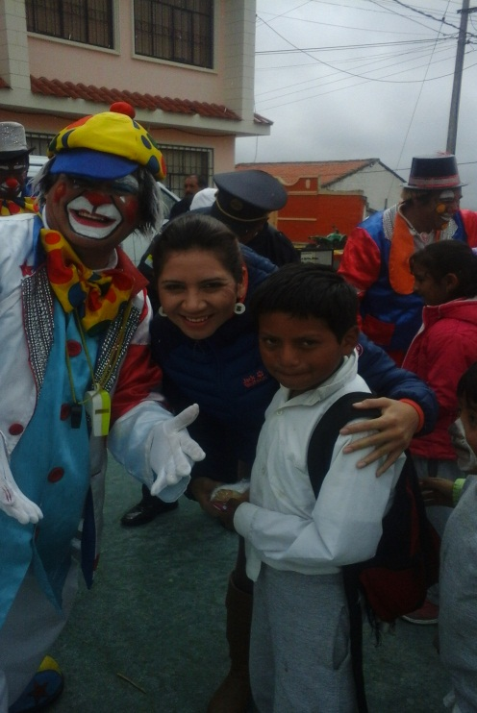
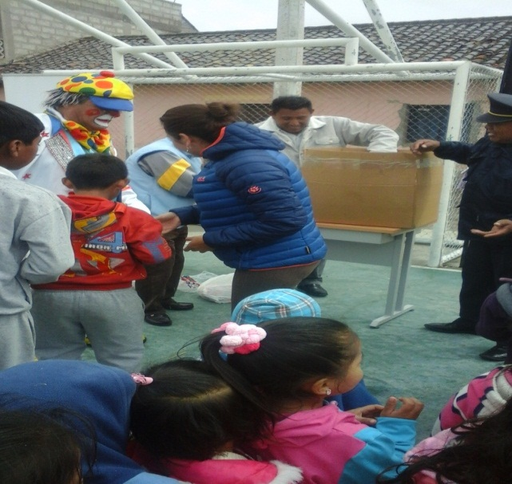
Se coordinó el festejo por “EL DIA DEL NIÑO” en la Parroquia conjuntamente con el Patronato Municipal.

Slide 24
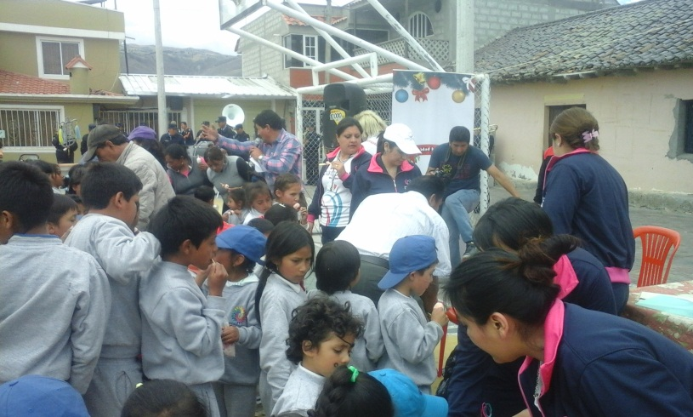
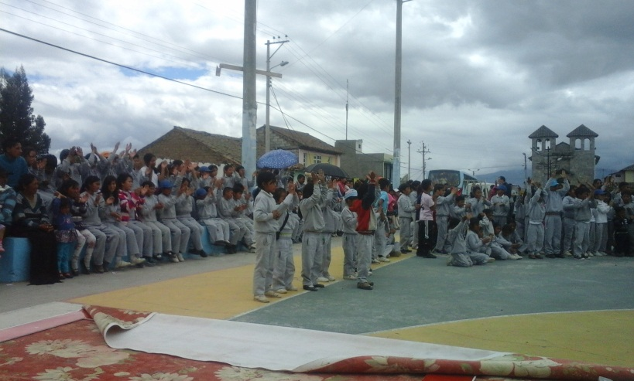
Se coordinó con el Patronato Municipal para festejar la navidad a los niños de la Parroquia con apoyo de los Sres. Vocales Edmundo Travéz y Mariana Vaca

Slide 25
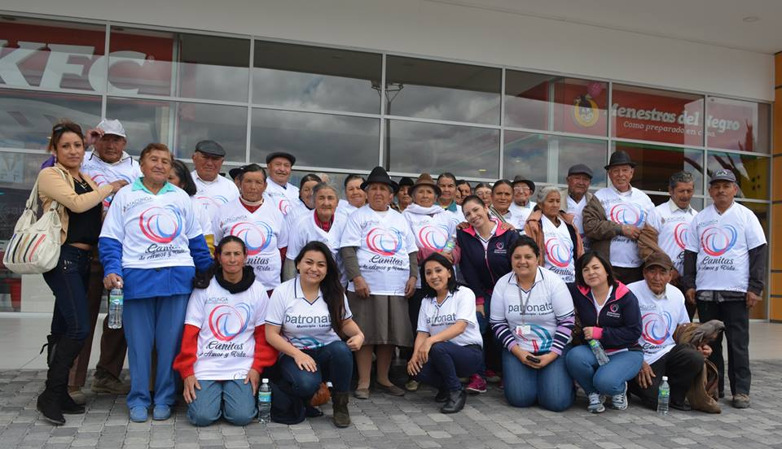
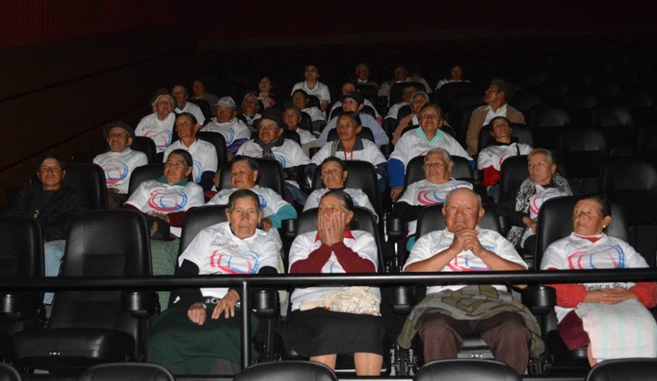
En coordinación con el Patronato Municipal, festejando al adulto mayor con apoyo de la señorita vocal Mariana Vaca y Sr. Edmundo Trávez

Slide 26
Gestión en el Patronato para que venga SOLCA de Ambato a atender a los moradores de la Parroquia

Slide 27
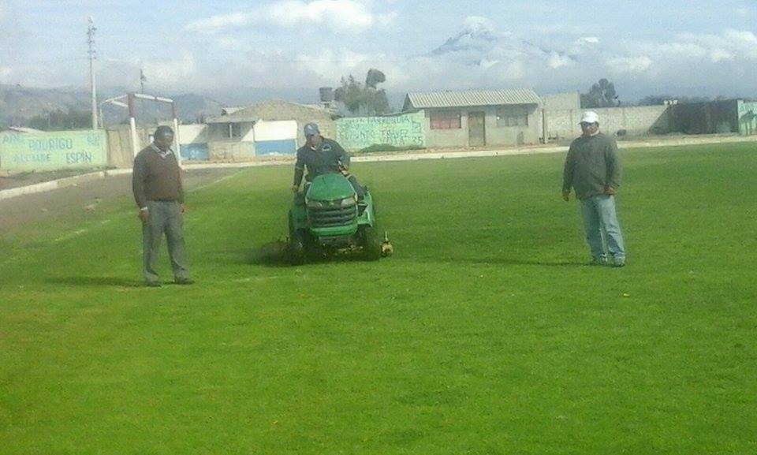
Gestión para traer el tractor para podar el estadio en el barrio las Parcelas.

Slide 28
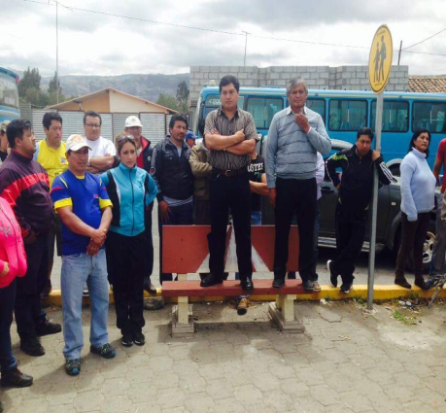
Gestión realizada para movilidad y traer a la Cooperativa de Transporte “Sultana del Cotopaxi” para servicio de la Parroquia cada 30 minutos

Slide 29
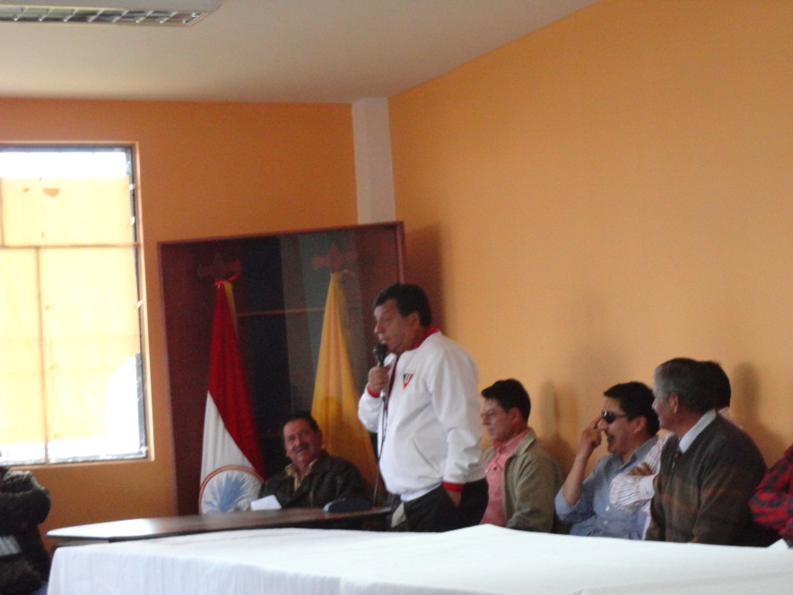
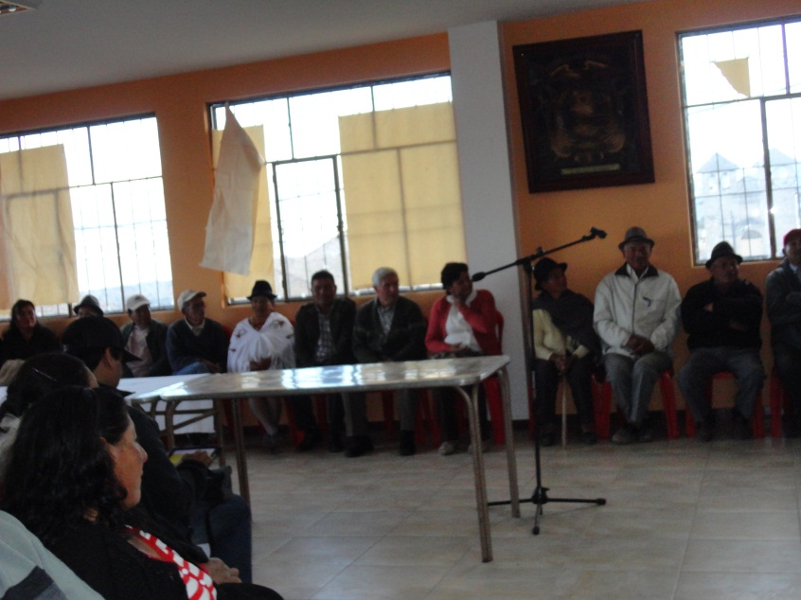
Se socializó con los moradores de la parroquia y el Sr. Alcalde , la gestión realizada en cuanto al Transporte con la Cooperativa SULTANA DE COTOPAXI.

Slide 30
Gestión EN LA EMPRESA Eléctrica

Slide 31
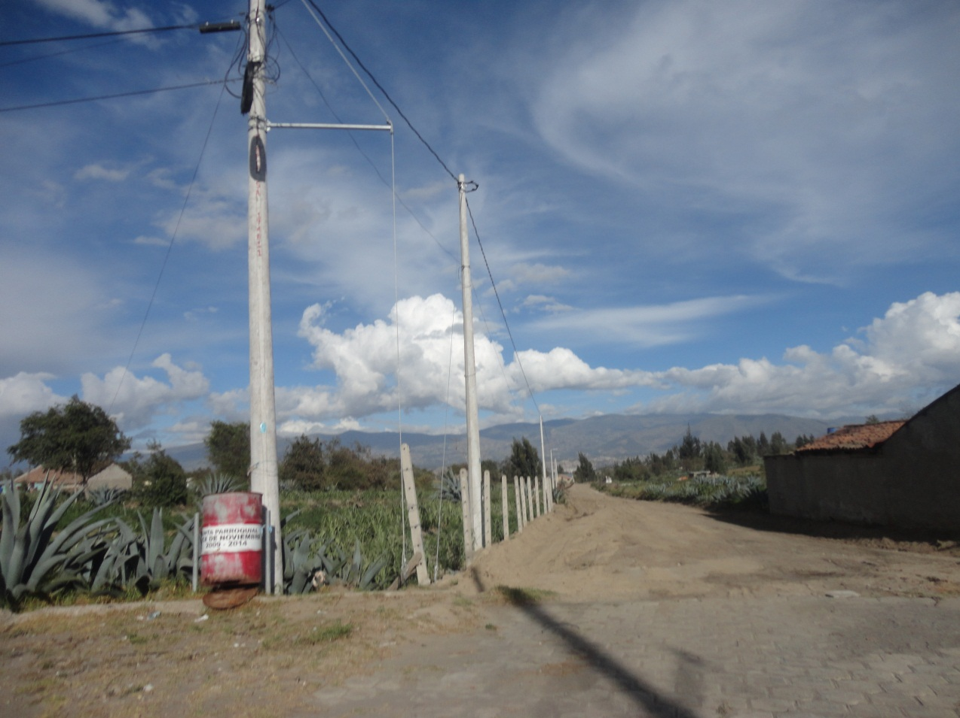
Gestión y seguimiento para cambio de redes y postes en los barrios Plaza Arenas y San Pedro.

Slide 32
Gestión para los estudios y presupuesto para cambio de redes y postes para los barrios: * San Juan, * San Alfonso, * San Gerardo y * Cristo Rey Occidente para el año 2016

Slide 33
MINISTERIO DE TRANSPORTE Y OBRAS Públicas

Slide 34
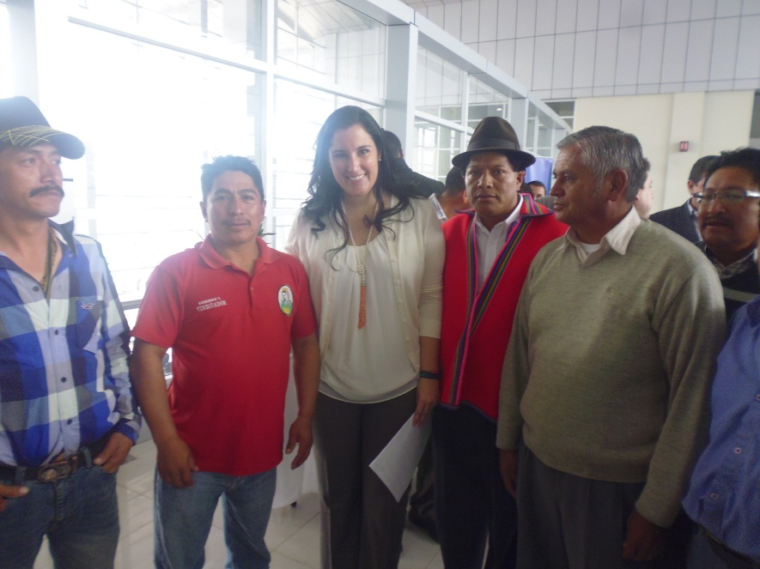
Gestión conjuntamente con la Ministra de Obras Públicas para solicitar un puente de ingreso a las Parroquias Once Noviembre y Poalo.

Slide 35
Reunión con el Ingeniero Castellano DIRECTOR DE TRANSPORTE Y OBRAS PÚBLICAS DE COTOPAXI, además con el Consejo Provincial, GAD Municipal, GAD Parroquial Poalo, GAD Parroquial 11 de Noviembre para trabajar en conjunto.-
*En donde el Consejo Provincial puso 3 Volquetas, GAD Municipal puso 3 Volquetas, 1 moto niveladora, 1 rodillo y 1 tanquero de agua, Obras Públicas puso 1 cargadora y el asfalto, GAD Parroquial Poalo puso el material pétreo, GAD Parroquial 11 de noviembre puso el diesel para la cargadora.

Slide 36
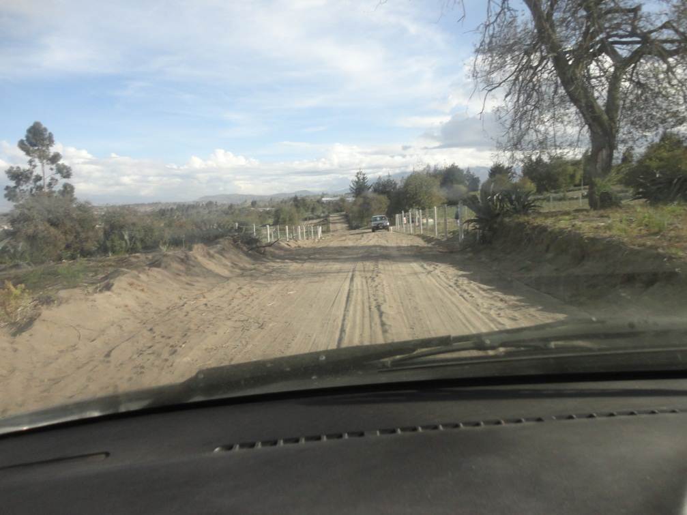
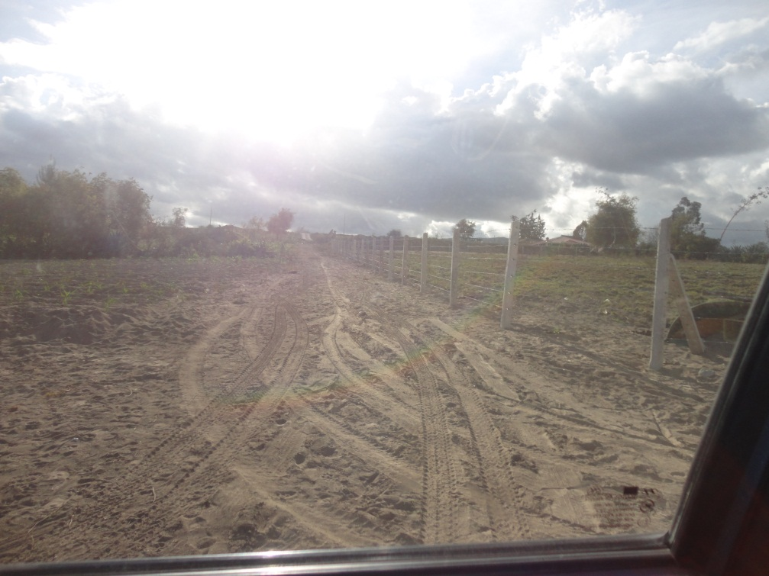
Gestión para solicitar la máquinaria cargadora para la apertura de las vías del barrio centro y sector sur de la Parroquia.

Slide 37
gestión REALIZADAS POR EL GAD PARROQUIAL ONCE DE NOVIEMBRE en lo social cultural y deportivo

Slide 38
SOCIAL

Slide 39
Gestión en la cooperativa de ahorro y crédito CACPECO para trabajar con el adulto mayor.
Realizaron las siguientes actividades:
Limpieza de las casas de 20 adultos mayores.
Les entregaron canastas de víveres.
Les brindaron atención medica en sus hogares.

Slide 40
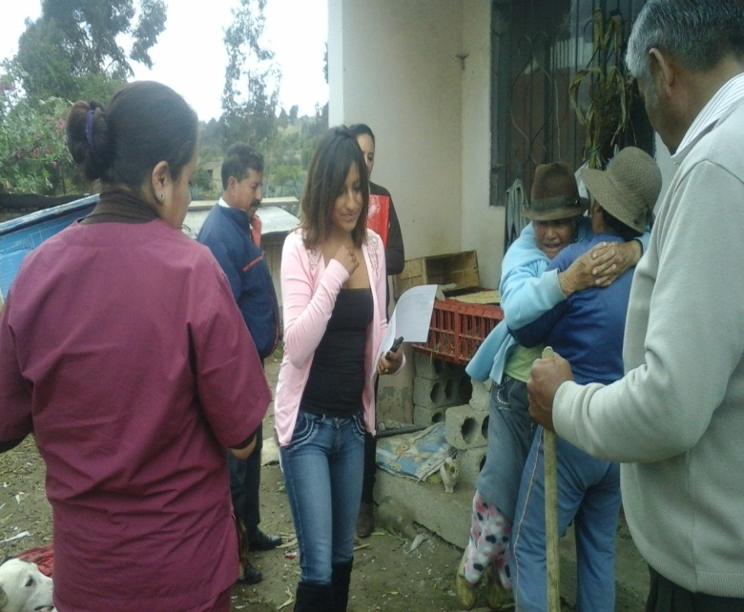
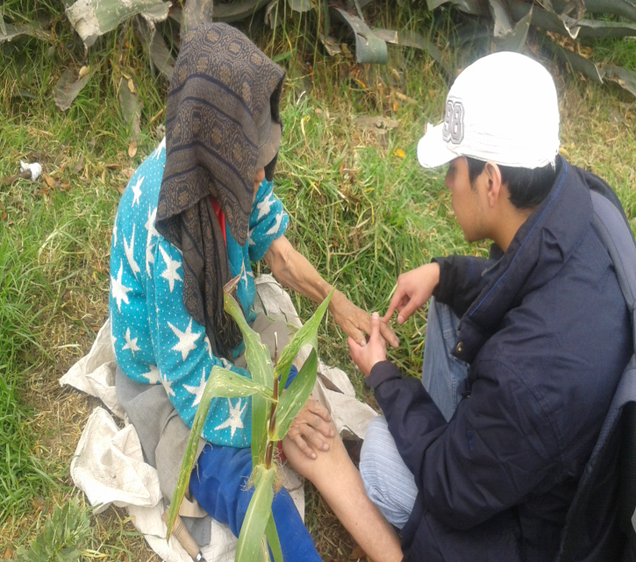
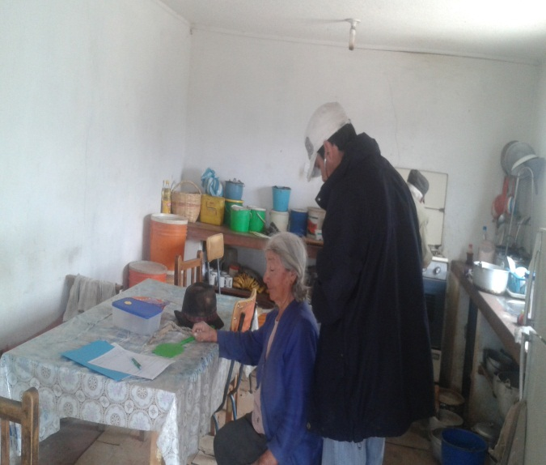
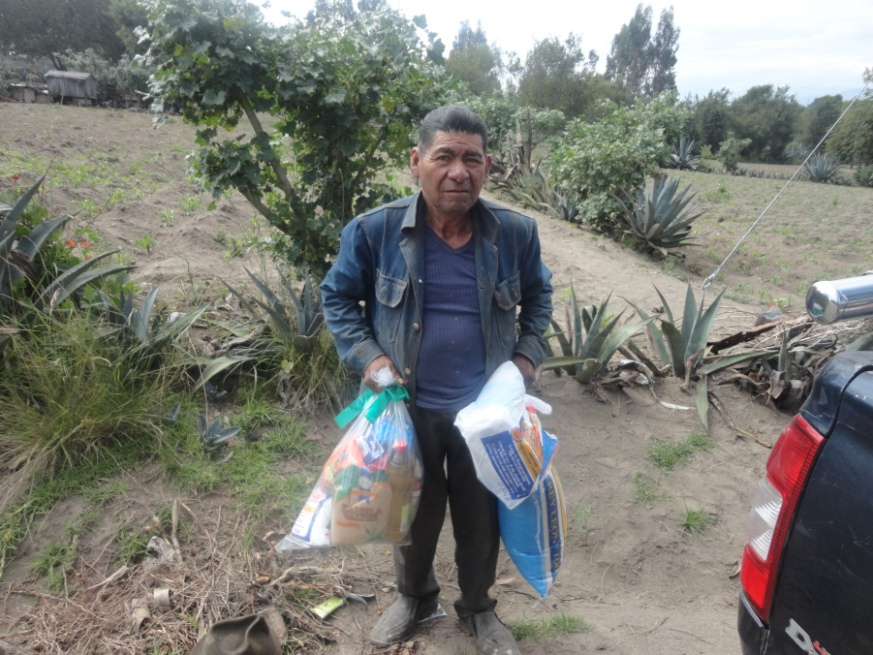

Slide 41
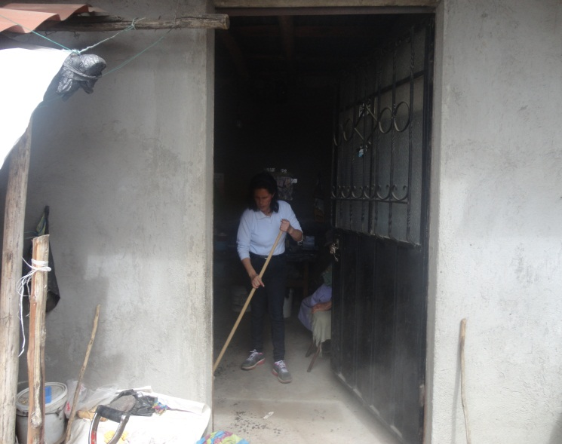
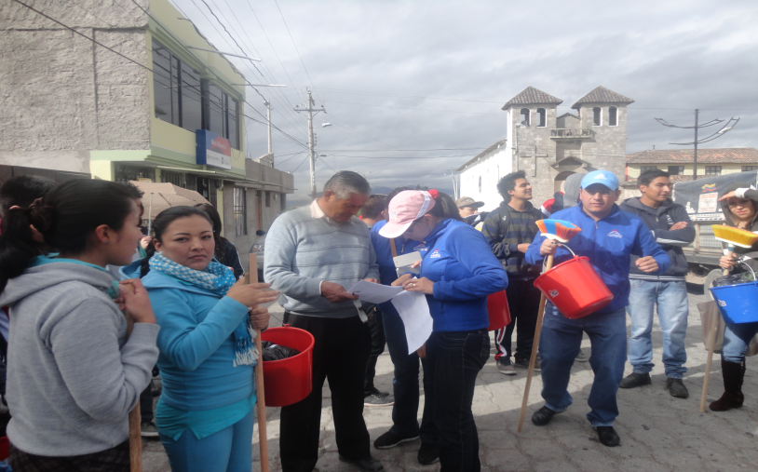

Slide 42
Se coordinó con la Cooperativa de Ahorro y Crédito CACPECO el festejo de la Navidad a los ADULTOS MAYORES beneficiarios del Programa con la coordinación de los vocales: Srta. Mariana Vaca Sr. Edmundo Trávez.

Slide 43
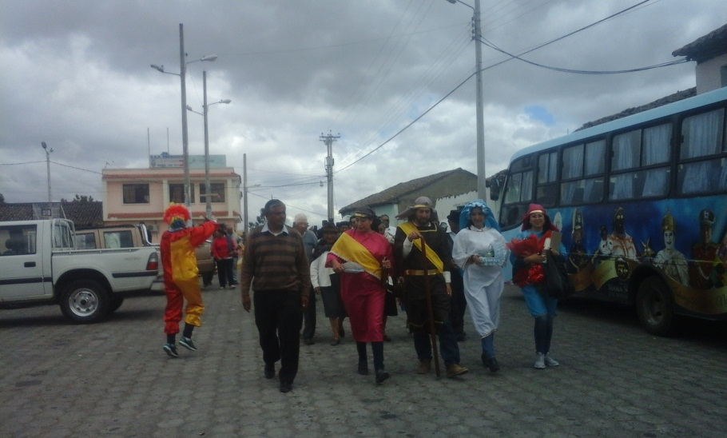
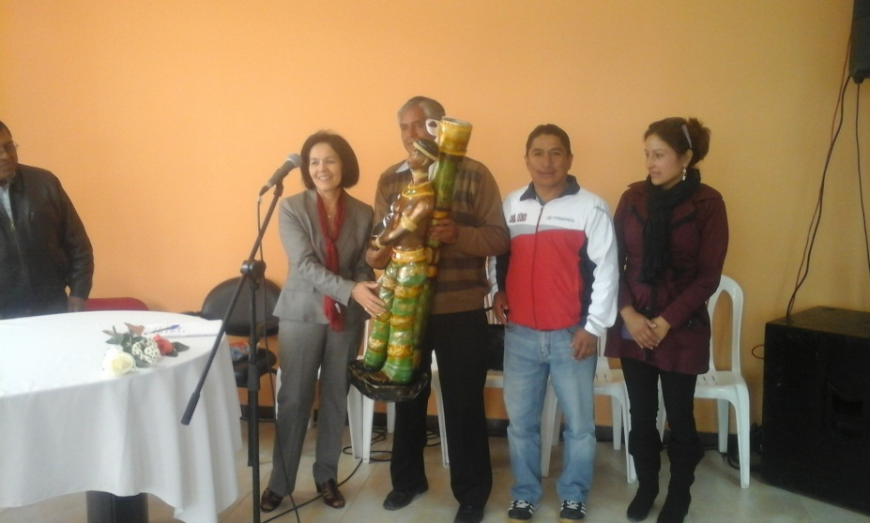

Slide 44
La Cooperativa de Ahorro y crédito CACPECO en coordinación con el GAD PARROQUIAL se realizó el día de la FAMILIA y la Colada Morada festejando a 30 adultos mayores.

Slide 45
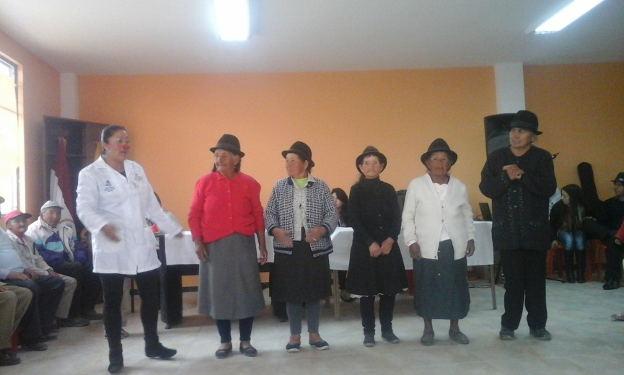
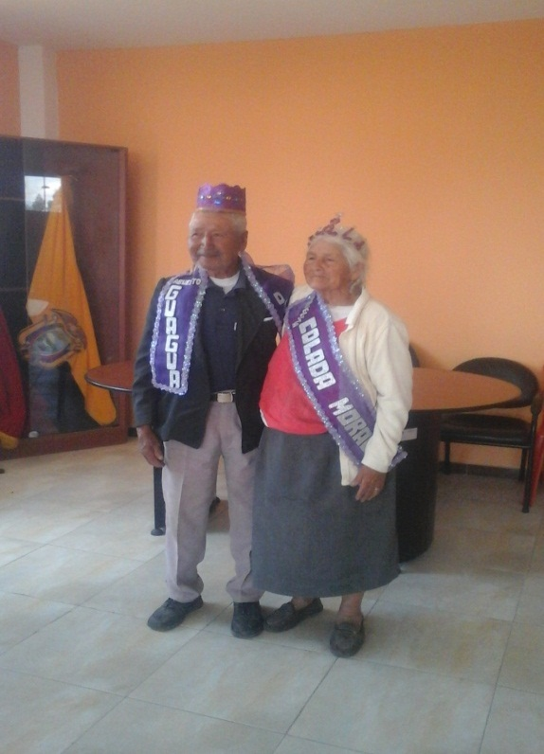
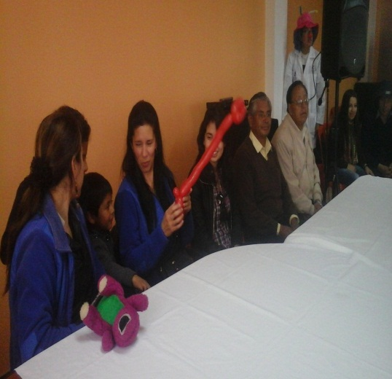
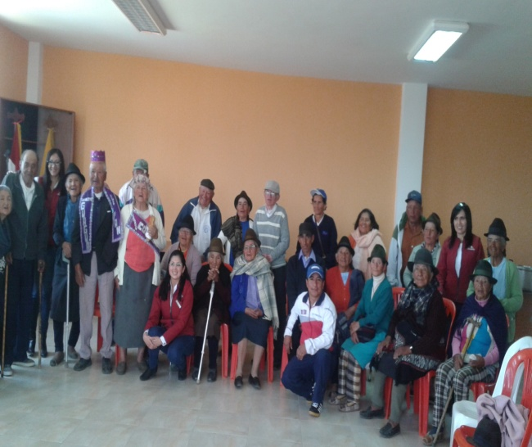

Slide 46
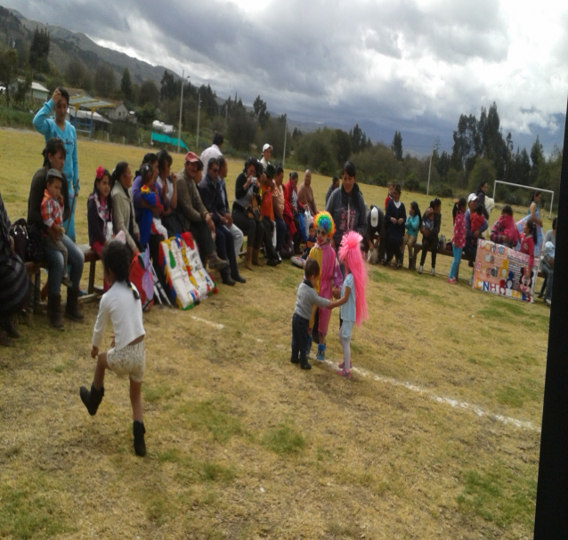
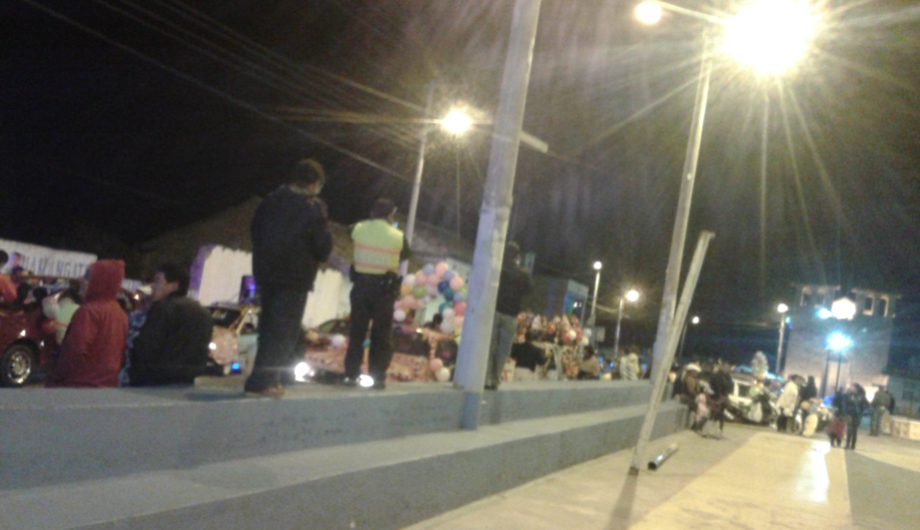
EL G.A.D. Parroquial recibió al CNH y padres de familia en su aniversario.

Slide 47
Se recibió a los moradores de la Parroquia de Mulaló por la alerta del Volcán Cotopaxi que llegaron con el ganado al barrio Las Parcelas

Slide 48
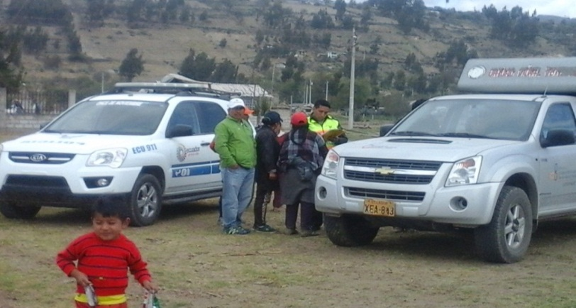

Slide 49
Se asistió a una capacitación realizado por CONAGOPARE NACIONAL en la Provincia Pastaza Parroquia Shell

Slide 50
CULTURAL

Slide 51
Se acompaño al Sr. Prefecto Jorge Guamán al desfile por el día de la provincia en representación de la parroquia.

Slide 52
Se asistió a la invitación del GAD parroquial de Guaytacama por sus festividades

Slide 53
Se realizo la 1° FERIA GASTRONÓMICA y ARTESANAL el GAD Parroquial, Sr. Párroco y la Tenencia Política

Slide 55
DEPORTIVO

Slide 56
Se asistió a la Inauguración del campeonato de fútbol de la Liga Deportiva barrial Las Parcelas

Slide 57
Se socializó a los moradores del barrio Cristo Rey sobre el asfalto de la vía del sector San Juan

Slide 58
Se participó con nuestro Equipo de voleyball en la Parroquia de Toacaso por sus festividades en el cual fuimos triunfadores

Slide 59
En la comisión de deporte el Sr. Edmundo Trávez asistió a reuniones en las diversas parroquias para organizar el campeonato interparroquial en coordinación del GAD Municipal.

Slide 60
Se participó en el campeonato interparroquial realizado por el GAD MUNICIPAL, coordinado por la comisión de deportes Sr. Edmundo Trávez.

Slide 61
Gestión en el Ministerio del Deporte y FREDEPROBAC para la realización del BAILOTERAPIA en coordinación con el Sr. Alfonso Chávez y Edmundo Travéz

Slide 62
FORMACIÓN DEL COE PARROQUIAL

Slide 63
Se conformó el COE PARROQUIAL con la participación de los directores de las dos escuelas, presidentes de los barrios, Párroco, Centro de Salud , Policía Nacional, MAGAP, MIES, Directores de agua, Junta Parroquial, Tendencia Política, en donde se analizó las diferentes necesidades que se debe solucionar en caso de una posible Erupción Volcánica.

Slide 66
OBRAS REALIZADAS POR EL GAD PARROQUIAL ONCE DE NOVIEMBRE

Slide 67
Se construyó una oficina para los señores vocales

Slide 68
Se entregó un tanque Reservorio de Agua de 1.000 litros m3 al Centro de Salud.

Slide 69
Se realizó un curso de capacitación a los señores vocales sobre Administración Pública

Slide 70
Barrio Centro

Slide 71
Se realizo un Mini Polideportivo

Slide 72
Se realizó el Enchambado de la cancha fútbol 8 del barrio Centro

Slide 74
Se pintó el graderío en la cancha de la Pelota de Tabla, coordinado con el presidente Sr. Luis Collantes

Slide 75
BARRIO CRISTO REY

Slide 76
En el coliseo del barrio Cristo Rey se realizó los siguientes trabajos: iluminación de la cancha, pintura, baños, duchas y un pozo séptico.

Slide 78
SE ENTREGO DOS ECO TACHOS AL BARRIO CRISTO REY

Slide 79
BARRIO
SAN PEDRO

Slide 80
Se reconstruyó una cocina en el barrio San Pedro

Slide 82
BARRIO ANGAMARCA

Slide 83
Se colocó dos lámparas de alumbrado público

Slide 84
BARRIO
LAS PARCELAS

Slide 85
SE REALIZO EL MANTENIMIENTO DEL ESTADIO DEL BARRIO LAS PARCELAS SE COORDINO CONJUNTAMENTE CON EL SR. EDMUNDO TRAVEZ Y MORADORES DEL SECTOR

Slide 87
SE ENTREGO UNA BOMBA SUMERGIBLE Y ACCESORIOS PARA EL SISTEMA DE RIEGO DEL ESTADIO EN COORDINACION CON EL SR. EDMUNDO TRAVEZ, DR. CARLOS MIRANDA Y MORADORES

Slide 89
SE REALIZO LA CONSTRUCCION DE UN POZO SEPTICO PARA LOS BAÑOS DEL COLISEO DE LAS PARCELAS

Slide 91
SE REALIZO LA ENTREGA DE UN ECO TACHO EN EL BARRIO LAS PARCELAS

Slide 92
BARRIO
LA LIBERTAD

Slide 93
Se realizo la construcción de dos baterías sanitarias y un pozo séptico en el barrio la libertad

Slide 94
Se entrego alarmas comunitarias en el barrio La Libertad coordinado con la Policía y la Tenienta Política además se colocó alumbrado en sectores críticos por pedidos de los moradores.

Slide 96
BARRIO
SAN ALFONSO

Slide 97
Construcción de una cancha múltiple en el barrio
San Alfonso

Slide 99
Se construyó el TANQUE DE RESERVA para la Junta de Agua de Riego Nueva Vida, con fondos del banco del estado.

Slide 101
Se realizo la inauguración del tanque reservorio de agua “Nueva Vida”

Slide 103
Se participó con la siembra de 2000 plantas en el RECORD GUINNES a nivel Nacional, que se realizó en la Parroquia 11 de Noviembre con la participación de la Escuela Archipiélago de Colón, Técnicos del medio ambiente, GAD Parroquial, Tendencia Política y moradores.

